Slide 1
ログイン
ユーザー名
パスワード
ログイン
新規登録

Slide 2
新規ユーザー登録
ユーザー名
パスワード
パスワード(確認用)
登録
戻る

Slide 3

スレッド一覧
ユーザー1さんとしてログイン中
ログアウト
新規投稿
プロフィール一覧へ
↻
新着順▼
yyyy/mm/dd
△
ユーザー1
タイトル
編集済み
内容
返信〇件
➤
編集
返信入力
ユーザー2
タイトル
yyyy/mm/dd
内容
▽
返信〇件
➤
返信入力

Slide 4
スレッド一覧
ユーザー1さんとしてログイン中
ログアウト
新規投稿
プロフィール一覧へ
↻
新着順▼
yyyy/mm/dd
△
ユーザー２
タイトル
編集済み
内容
返信〇件中〇件表示
➤
返信入力
返信内容
ユーザー３
返信内容
▽
ユーザー４
さらに表示

Slide 5
スレッド一覧
ユーザー1さんとしてログイン中
ログアウト
新規投稿
プロフィール一覧へ
↻
新着順▼
△
ユーザー７
タイトル
yyyy/mm/dd
内容
返信〇件
➤
返信入力
← １ ２ ３ ４ ５ →
▽

Slide 6
投稿の編集
yyyy/mm/dd
△
ユーザー７
タイトル
内容
戻る
更新
▽

Slide 7
新しい投稿を作成
ユーザー７
スレッドタイトル
投稿内容
一覧に戻る
作成する

Slide 8
プロフィール一覧
ユーザー1さんとしてログイン中
ログアウト
スレッド一覧へ
↻
氏名順▼
△
ユーザー1
編集
内容
ユーザー2
内容
▽

Slide 9
プロフィール一覧
ユーザー1さんとしてログイン中
ログアウト
スレッド一覧へ
↻
氏名順▼
△
ユーザー１０
内容
← １ ２ ３ ４ ５ →
▽

Slide 10
プロフィールの編集
ユーザー名
部署名
○○
○○
○○
○○
趣味
○○
○○
○○
○○
○○
○○
○○
○○
コメント内容
コメント
戻る
更新

Slide 11
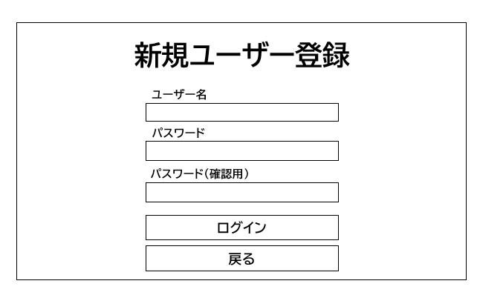
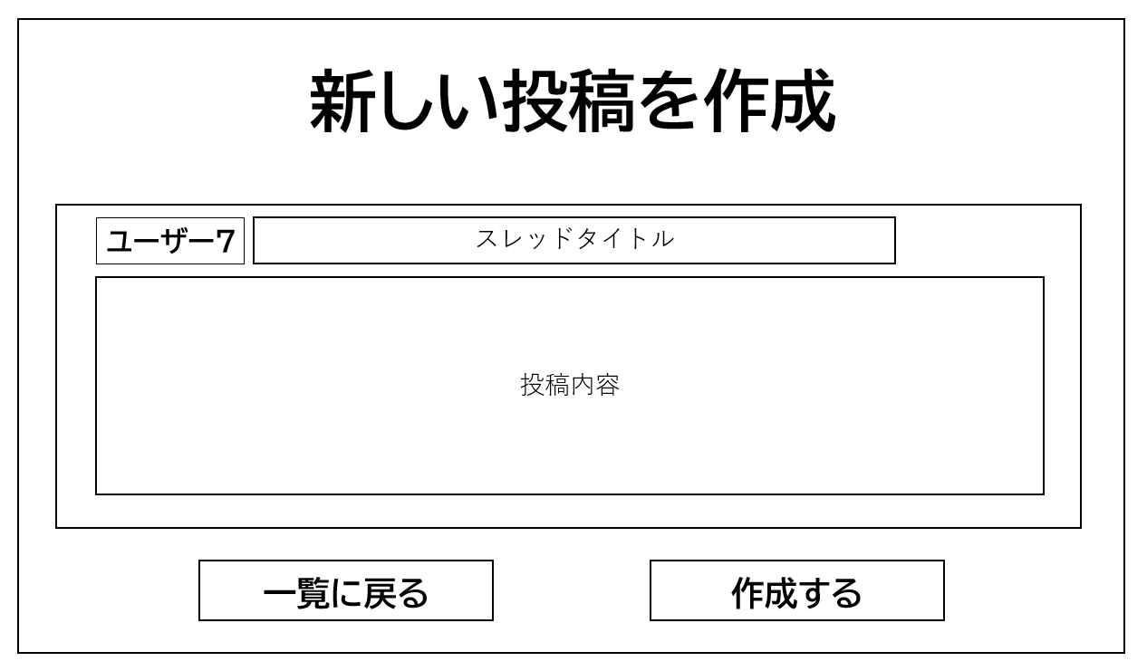
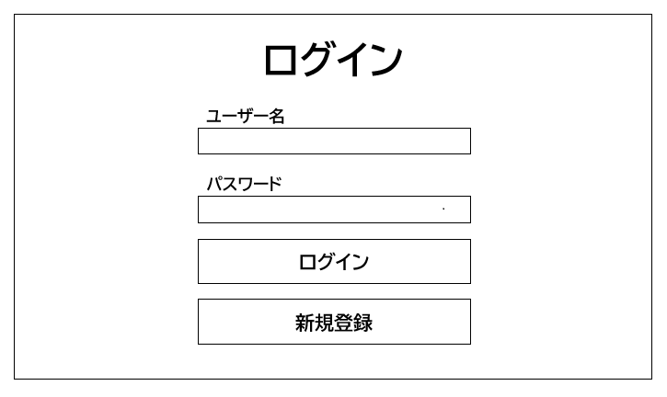
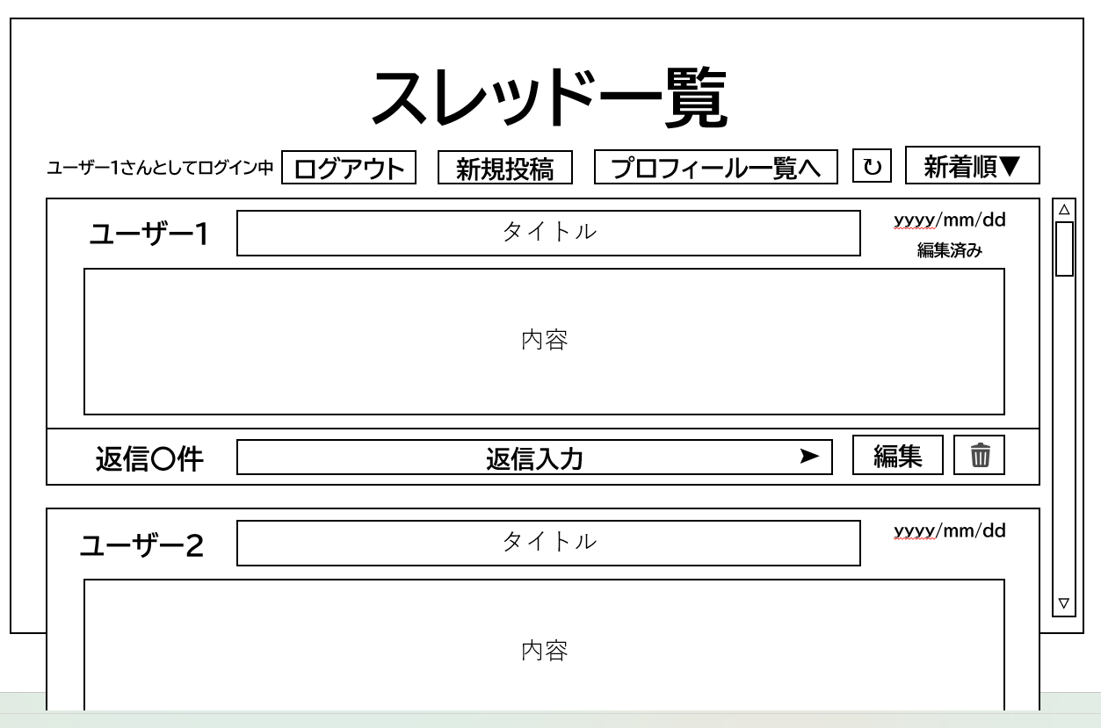
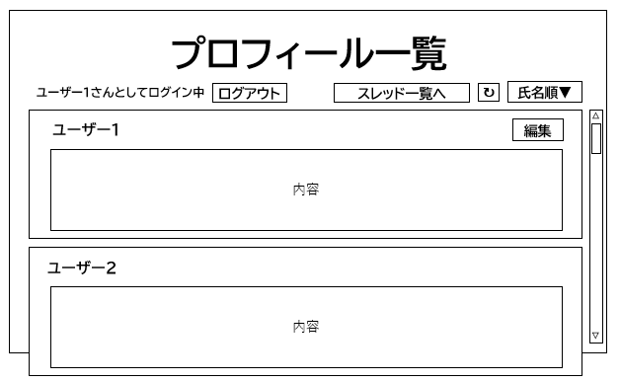
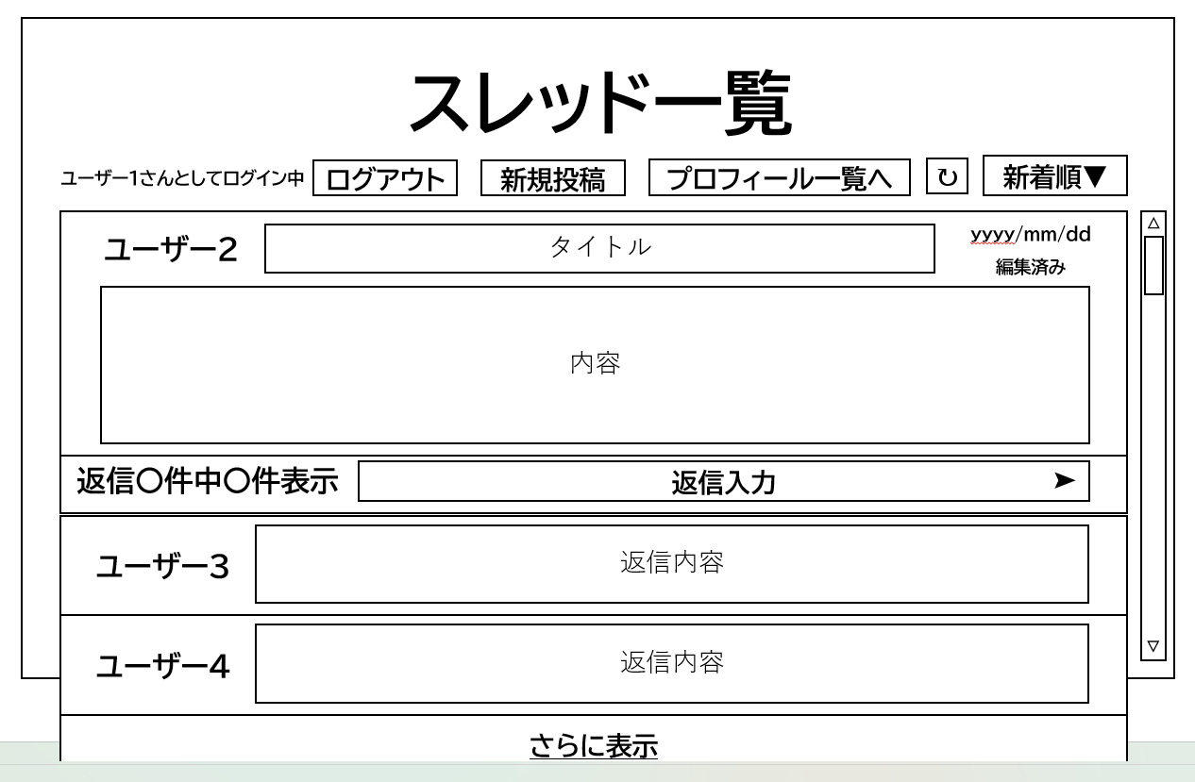
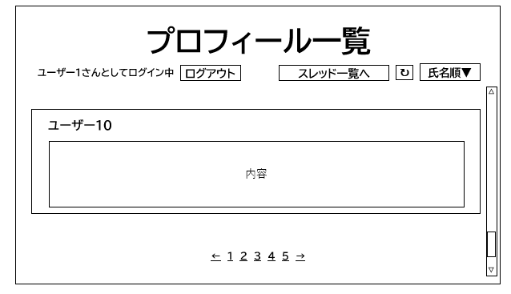
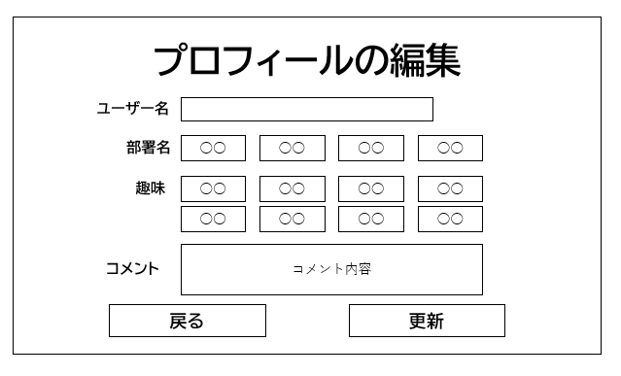
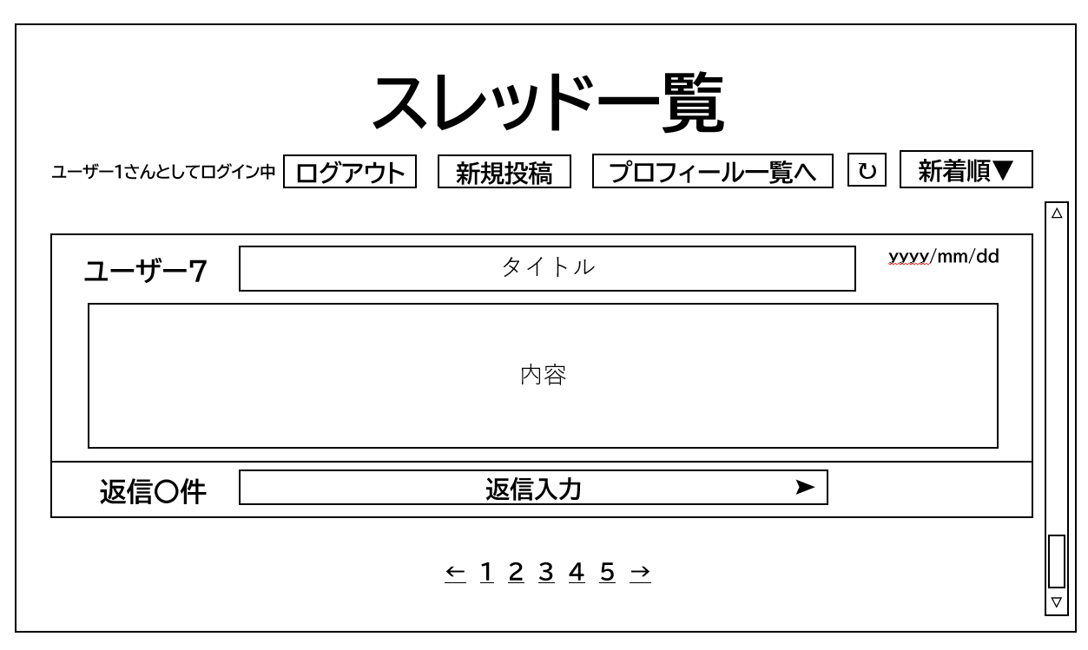
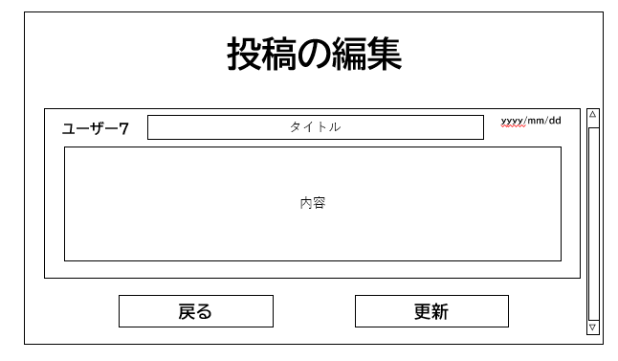
◀ 新規ユーザ登録
◀ 新規投稿作成
▼ スレッド一覧
▼ プロフィール一覧
▲ ログイン機能
◀ ページング
◀ 返信投稿・閲覧
▼ プロフィール編集
▼ 投稿編集
ページング▶

